Slide 1
基于大语言模型的循环不变式的自动生成
——以吴光远等人的LaM4Inv模型为例
汇报人：马修齐 241502001

Slide 2
目录
背景介绍
LaM4Inv模型的具体实现
性能分析
总结

Slide 3
背景介绍

Slide 4
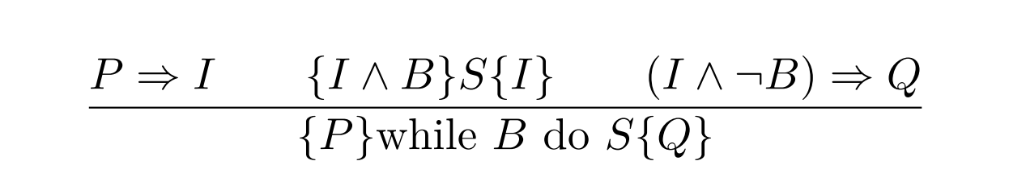
霍尔逻辑和循环不变式
霍尔三元组：{P} S {Q} 用于程序验证
霍尔逻辑的循环规则：
循环不变式是程序验证中的关键成分
递归性（Inductiveness）
可及性（Reachability）
可推性（Provability）
其中I为循环不变式

Slide 5
自动化程序验证
自动推导规约（前置条件、后置条件、循环不变式、程序其他位置关键断言的自动生成）
理论上，从任意程序中提取循环不变式是不可计算的
实践中，针对大部分特定程序，或许可以？
自动进行逻辑证明
探寻自动生成循环不变式的有效方法是提高程序验证自动化程度的重要方向
（?）
（√ SMT求解器...）

Slide 6
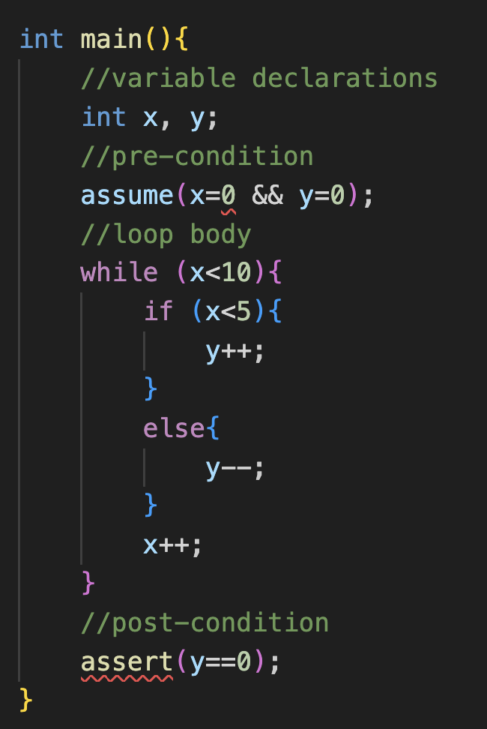
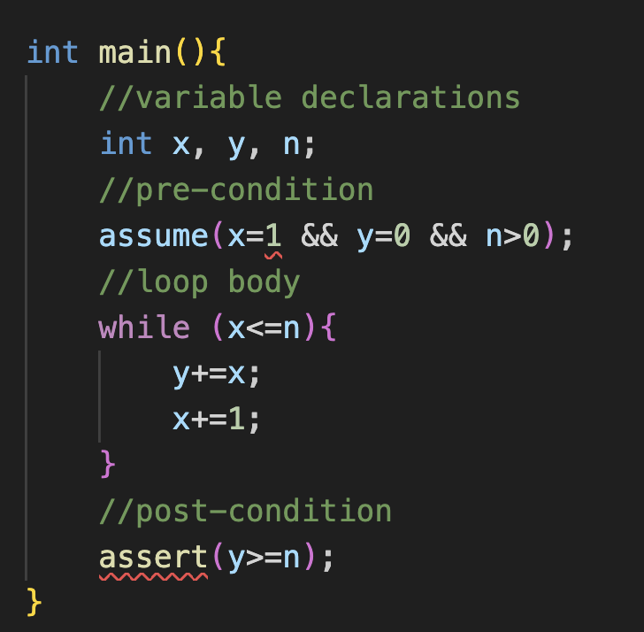
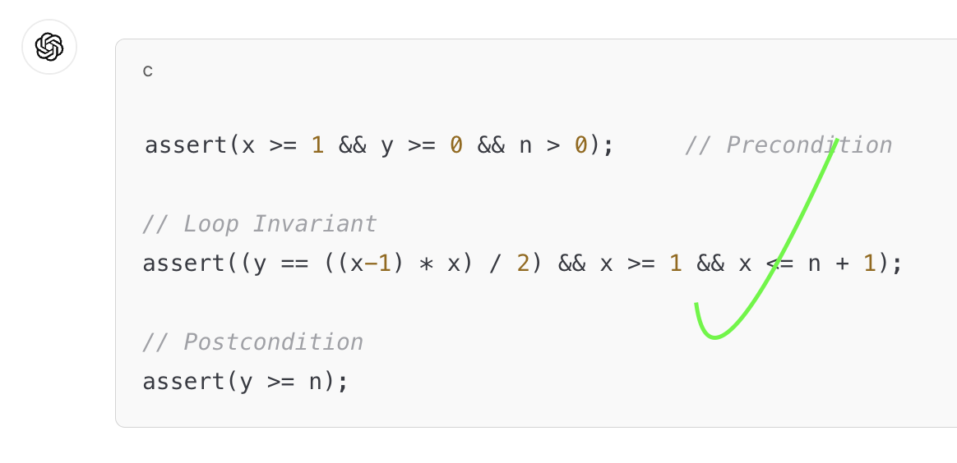
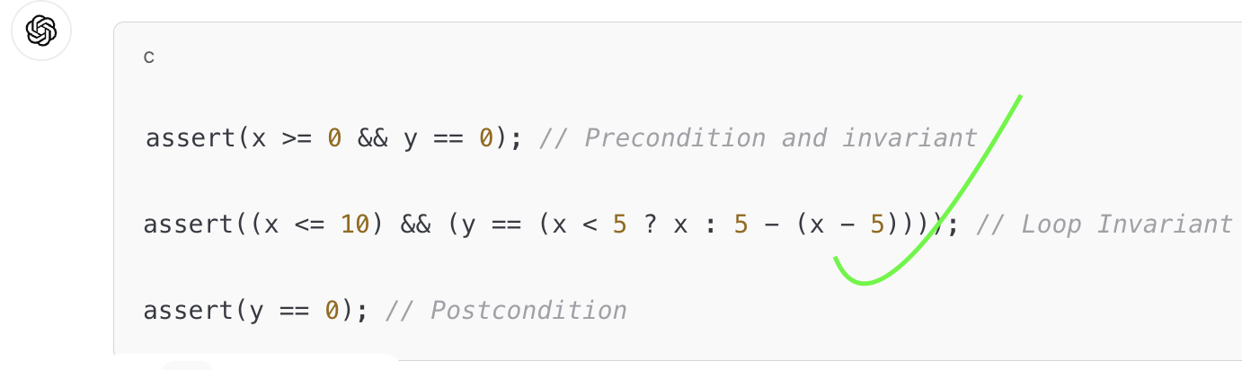
现有的循环不变式自动生成方法
传统方法
符号执行等静态分析方法
基于模版的约束求解方法
大数据时代下的启发性方法：先猜后证（guess-and-check）
基于机器学习、数据驱动、强化学习...
大语言模型：低成本、强理解能力！！！
面对分支多的循环，易路径/状态空间爆炸
高度依赖模版，对复杂循环不变式无能为力

Slide 7
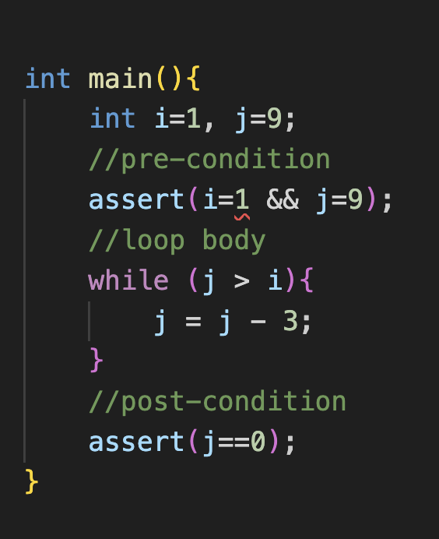
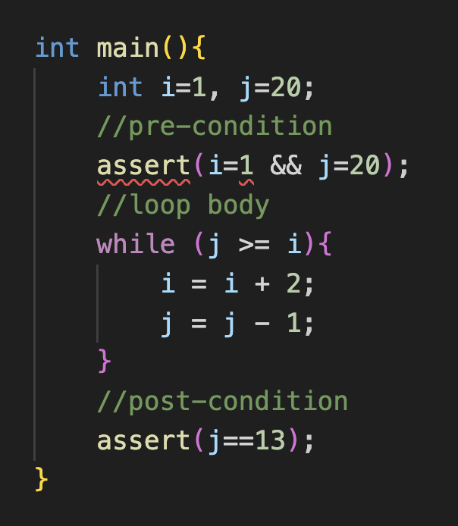
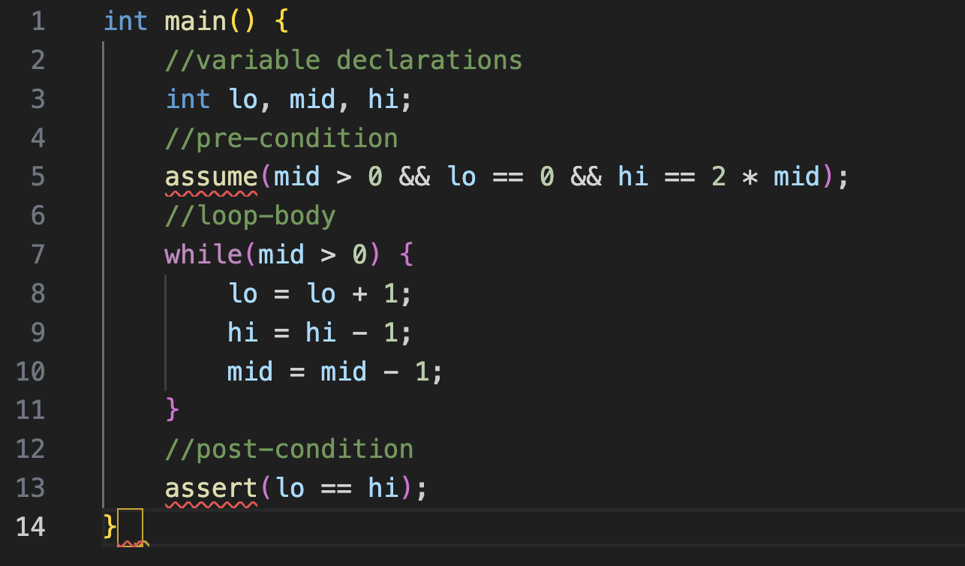
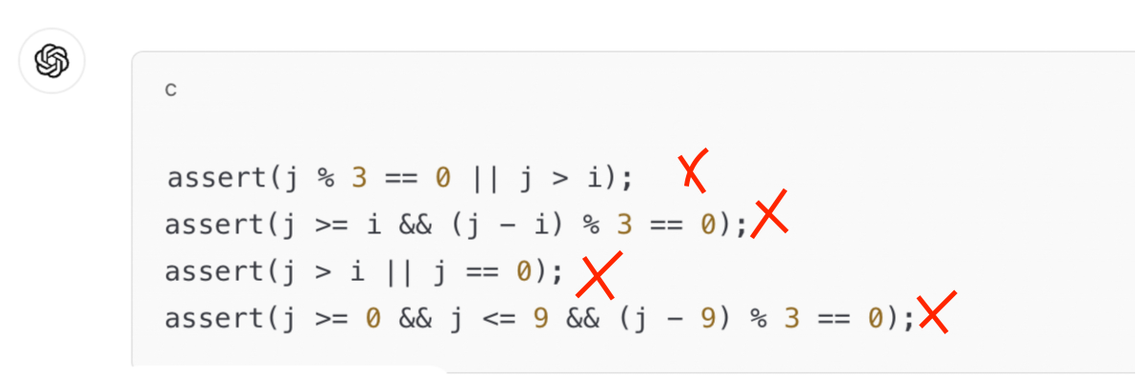
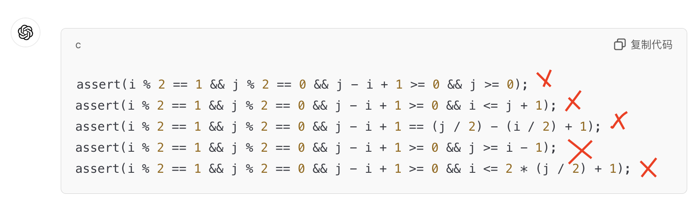
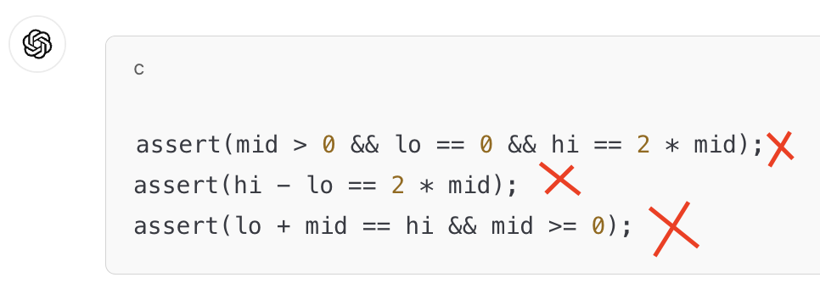
现有的循环不变式自动生成方法
传统方法
符号执行等静态分析方法 面对分支多的循环，易路径/状态空间爆炸
基于模版的约束求解方法 高度依赖模版，对复杂循环不变量无能为力
大数据时代下的启发性方法：先猜后证（guess-and-check）
基于机器学习、数据驱动、强化学习...
大语言模型：低成本、强理解能力！！！
但...

Slide 8
现有的循环不变式自动生成方法
传统方法
符号执行等静态分析方法 面对分支多的循环，易路径/状态空间爆炸
基于模版的约束求解方法 高度依赖模版，对复杂循环不变式无能为力
大数据时代下的启发性方法：先猜后证（guess-and-check）
基于机器学习、数据驱动、强化学习...
大语言模型：低成本、强理解能力！！！
如何提升利用大语言模型得到合法循
环不变式的成功率？

Slide 9
LaM4Inv模型的具体实现

Slide 10
一个观察
A valid invariant:
assert( (hi - lo == 2 * mid) && (mid >= 0) );

Slide 11
核心步骤：拆分与过滤、重组
拆分与过滤
A˄B （合取式）
拆分为A，B两个子表达式
分别验证A，B在每一次循环前后是否一直成立；将一直成立的子表达式放入候选集
A˅B （析取式）
验证整个表达式在每一次循环前后是否一直成立；不成立整个舍去
分别验证¬A，¬B在每次循环前后是否一直成立；将一直成立的子表达式舍去，将剩下的子表达式重新相并放入候选集

Slide 12
核心步骤：拆分与过滤、重组
重组
将候选集中的所有子表达式相交，得到新的候选循环不变量，进行验证。

Slide 13
完整流程
输出：正确的
循环不变量
输入：程序、任务描述
是
生成
检验
否
大语言模型
候选循环不变量
是否满足三个性质
拆分
反例、
修改建议
否
重组
过滤
子表达式1
子表达式2
子表达式3
...
检验
子表达式1
子表达式3
...
是否满足三个性质
候选循环不变量
是
输出：正确的循环不变量

Slide 14
性能分析
注：数据均来源于原作者，本人未进行验证测试

Slide 15
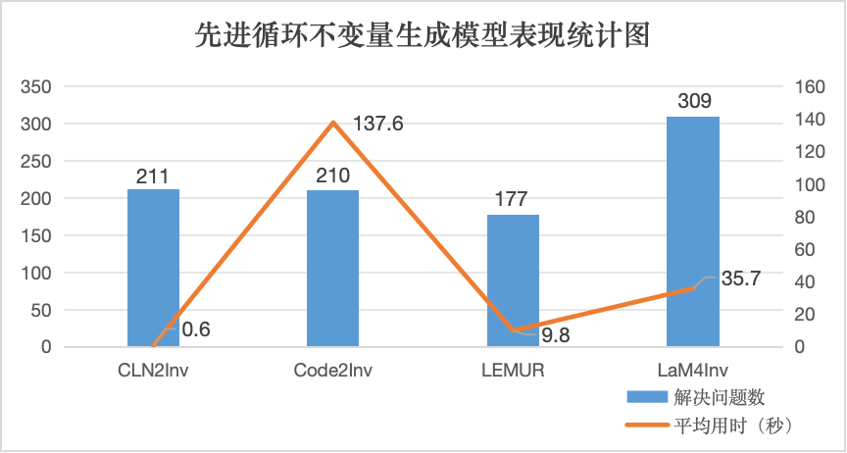
*基准测试问题共316条，选自经典的Code2Inv基准测试集、2019SyGuS竞赛、2024SV-COMP
*LaM4Inv模型下表现最好的大语言模型是Chatgpt-4-turbo

Slide 16
局限性
检验工具的能力限制
SMT求解器
有界模型检查工具
LaM4Inv算法对析取式处理能力较弱
测试数据没有工程中实际程序复杂

Slide 17
总结

Slide 18
总结
阐述了研究利用大语言模型进行循环不变量的自动生成的意义
介绍了一种表现优异的前沿生成模型LaM4Inv
结论：该方向具有进一步研究、投入软件工程应用的价值与前景

Slide 19
谢谢大家！
特别致谢：
指导老师：梁红瑾老师
相关支持：吴光远学长

Slide 20
Q&A

